Slide 1
Pile/Face: présent et futur
Qu’est-ce que tu as fait hier?
Qu’est-ce que tu as bu hier?
Qu’est-ce que tu as lu hier?
Qu’est-ce que tu as écouté hier?
Quand est-ce que tu as pris l’avion?
Quand est-ce que tu as fait les valises?
Est-ce que tu as écrit des textos hier?
Est-ce que tu as pris le bus hier?
Est-ce que tu as entendu de la musique hier?
Est-ce que tu as obéi à tes parents hier?
Qu’est-ce que tu as aimé hier?
Où est-ce que vous avez voyagé?
Quelle station de ski est-ce que vous avez visité?
Notes:
You have 5 minutes to prepare for the quiz

Slide 2
Passe compose
Actions in the past
Answers the question:
“What happened?”
Present v. Futur proche v. passe compose

Slide 3
dessinez
Dessinez une expérience du passé
Ecrivez une description de votre dessin
Expliquez votre dessin: « J’ai… »
Expliquez le dessin de votre partenaire: « Il a… »
Expliquez le dessin à son artiste: « Tu as… »

Slide 4
IMAGINEZ
Vous avez passe une vacances bizarre! Créez l’histoire avec votre partenaire.
Qu’est-ce que vous avez fait?
Inclure:
Les plans (acheter les billets, trouver l’hôtel, etc)
Le voyage (l’aéroport, le taxi, etc.)
La vacances (où vous avez visité, ce que vous avez fait)
Le retour (le train, etc.)
Soyez créatif!

Slide 5
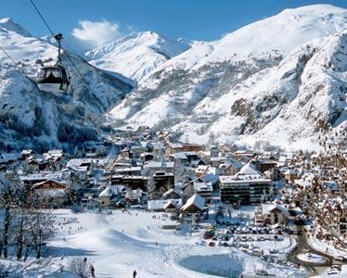

Slide 6
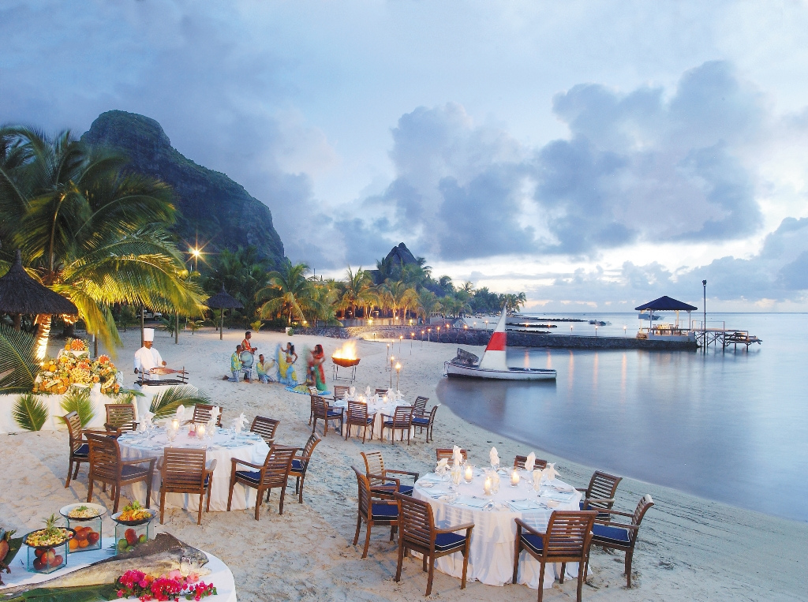

Slide 7
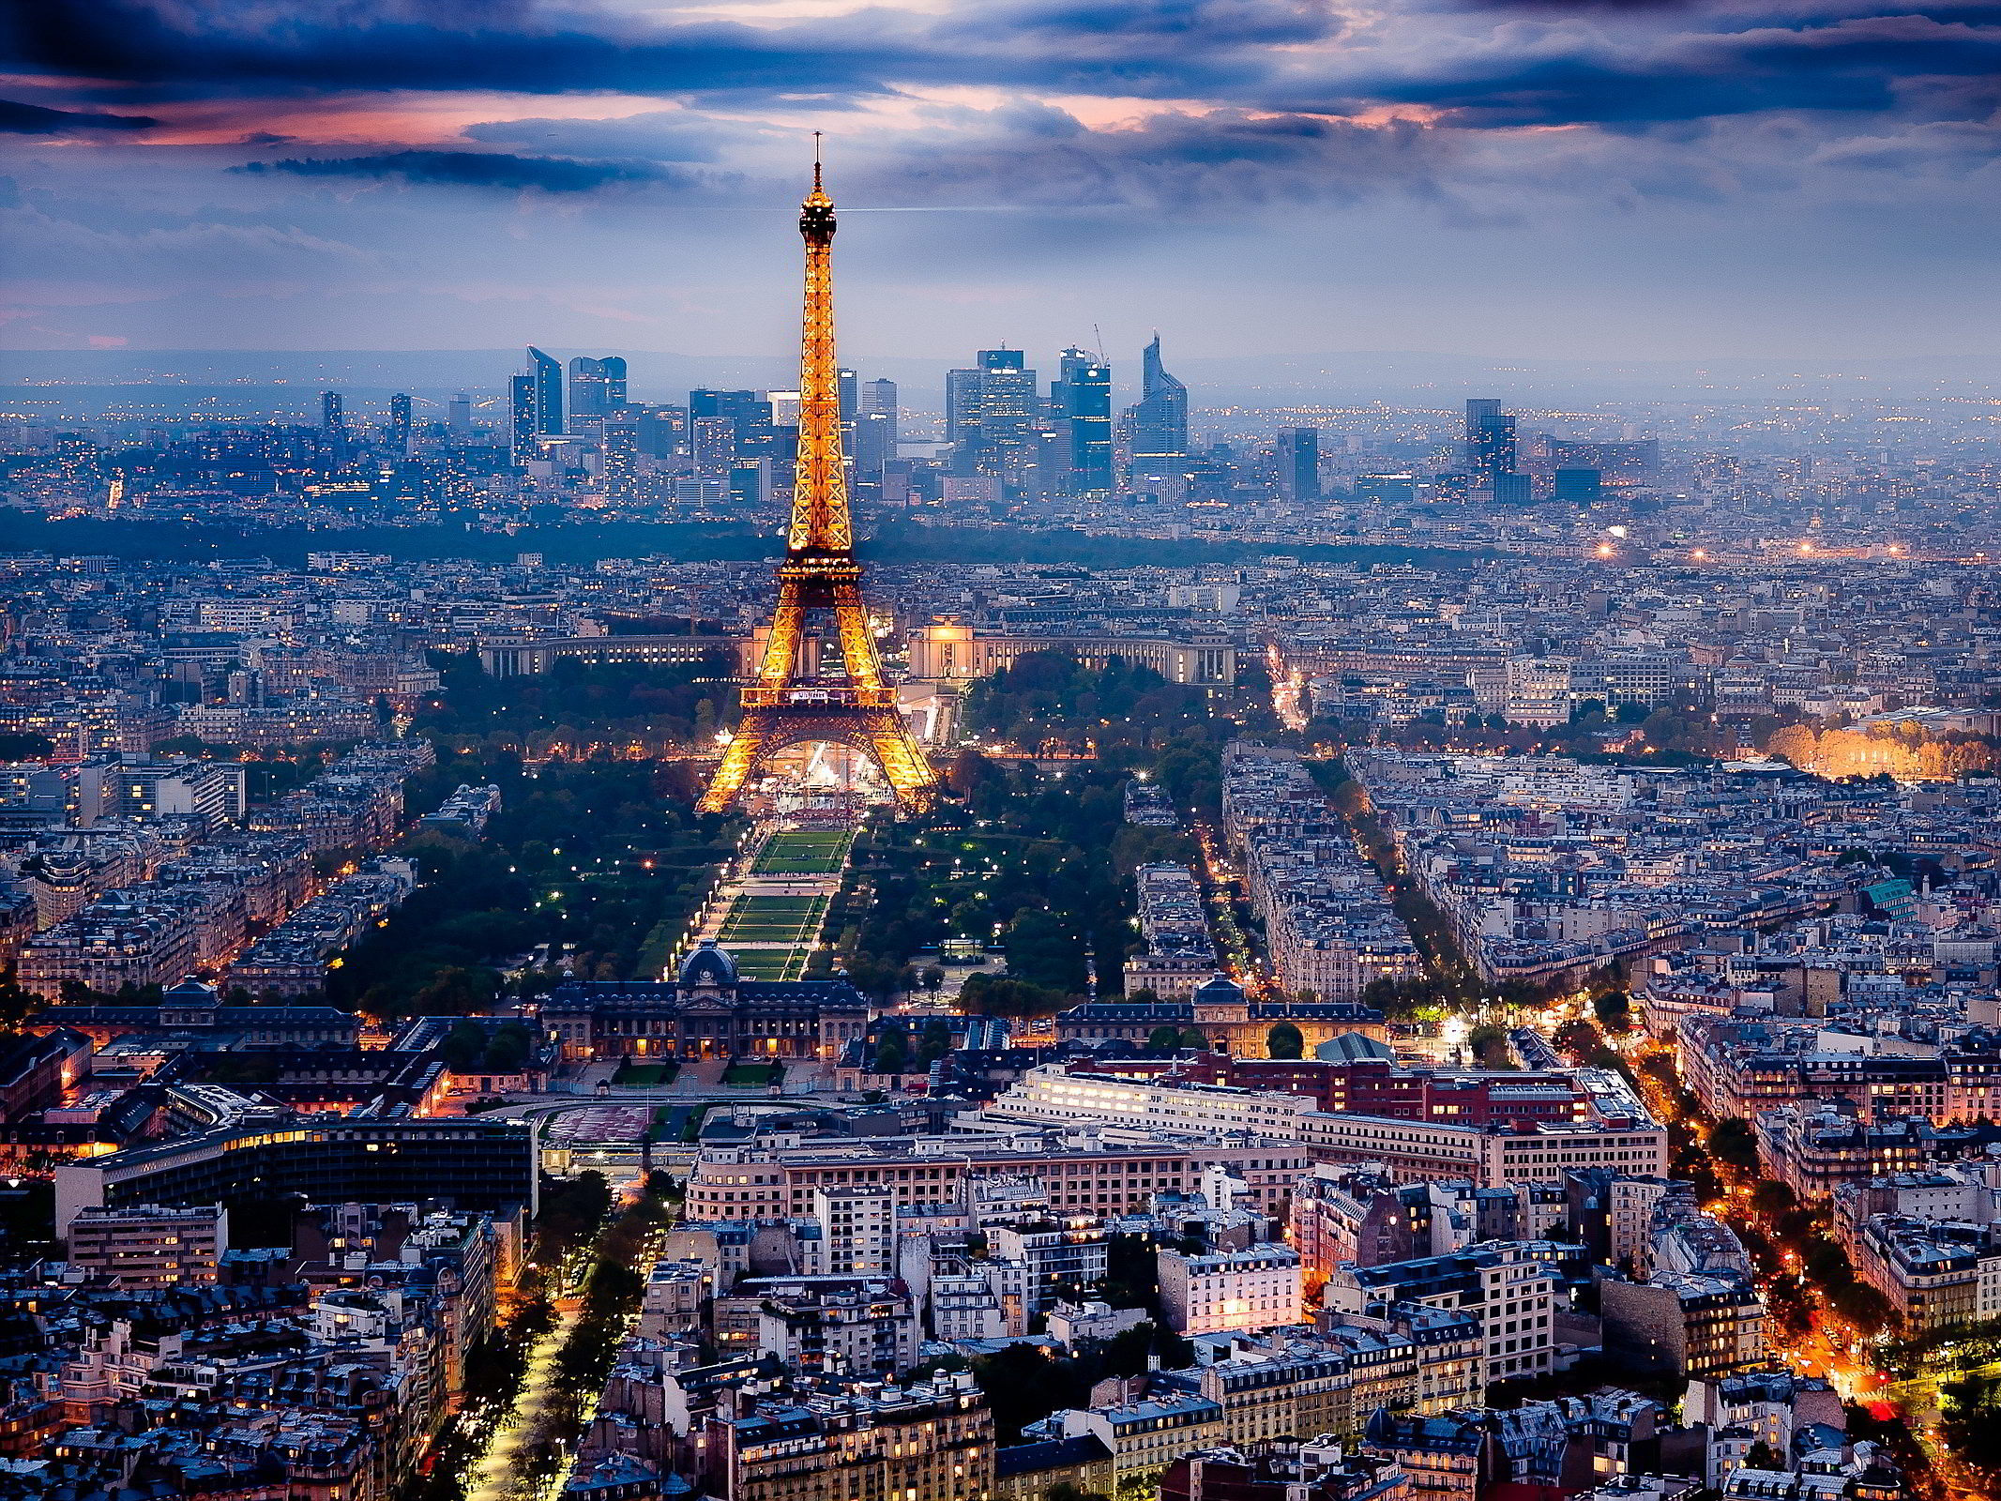

Slide 8
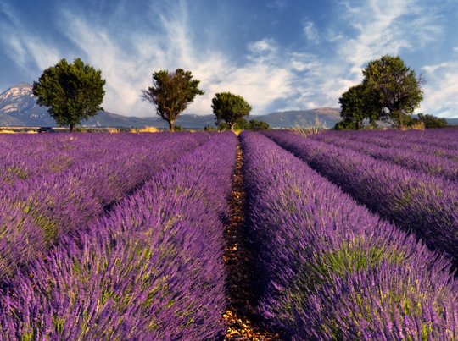
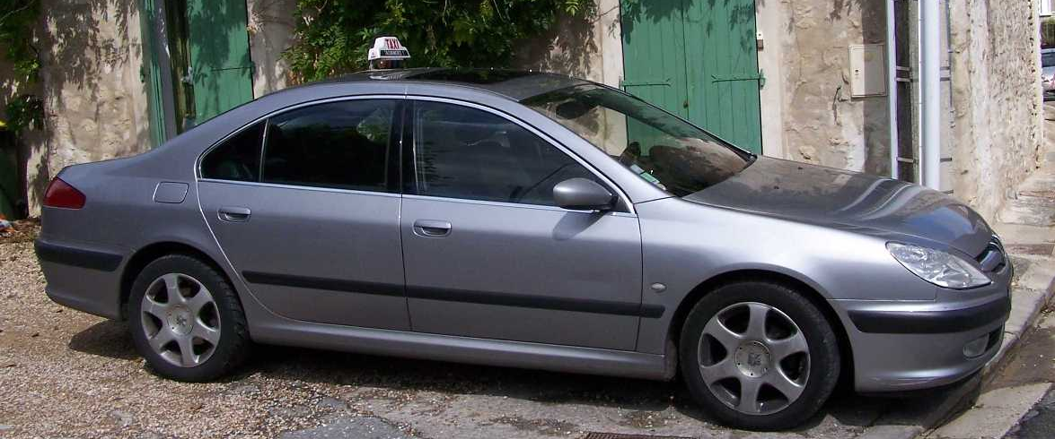

Slide 9
SONDAGE
Ecrivez 10 questions au sujet d’une vacances.
Ex) Où est-ce que tu as voyagé?
Est-ce que tu as utilisé un plan?
Pour des questions:
où quand pourquoi avec qui

Slide 10
Interrogation mardi

